Slide 1




Digitaidot III
Tsemppiä urapolulle! –hanke
Kouluttaja Markku Salo
Kevät 2024
Suunnitelmallinen työskentely

Slide 2
Kurssi
Jäsennys
Oppitunti 1 Digitaitojen perusosaaja - kertausta
Oppitunti 2 Yhteistyö
Oppitunti 3 Digiosaaja
Oppitunti 4 Oman työn organisointi
Oppitunti 5 Hyötykäyttäjä & suunnitelmallinen työskentely

Slide 3

Suunnitelmallinen työskentely

Slide 4
Uudet teknologiat työssä ja arjessa
Tekoäly
Esineiden internet IoT
Robotiikka

Slide 5
Harjoitustehtävä
Mitä hyötyä teknologiasta on? Perustele jokainen esimerkki vähintään kahdella lauseella.
Mieti miten voit hyödyntää uusia teknologioita
  työssäsi?
  vapaa-ajallasi?
  julkisissa palveluissa?
Lisää jokaiseen esimerkkiin vähintään yksi (1) lähde.
Opiskele itsenäisesti näitä kolmea teknologiaa:
IoT
tekoäly
robotiikka
Käytä hyväksesi hakukoneita, Wikipediaa ja esimerkiksi GBT Chat -palvelua

Slide 6

AV-teknisten laitteiden valinta ja käyttö
AV-tekniikka on vahvasti läsnä nykyisessä työelämässä ja koulutuksessa
Ensimmäinen osaamisalue
Toinen osaamisalue

Slide 7
AV-teknisten laitteiden valinta ja käyttö
Dia-esitykset
Videot
Verkkotapaamiset
Suoratoistosisältö internetissä
Dia-esitys voidaan tehdä esim. Microsoft Powerpoint- tai Open Office Impress-ohjelmalla
Voidaan näyttää luokkatilassa tai auditoriossa, mutta toimii hyvin myös verkko-opetuksessa

Slide 8
AV-teknisten laitteiden valinta ja käyttö
Dia-esitykset
Videot
Verkkotapaamiset
Suoratoistosisältö internetissä
Videon voi kuvata monella tavalla:
Älypuhelimella
Tietokoneen web-kameralla
Videokameralla
Tallentamiseen voi käyttää videoeditointiohjelmaa tai esim. Teamsia
Videotiedostot ovat usein aika isoja. Ne voi jakaa kätevimmin pilvipalvelun tai vaikka YouTuben kautta.

Slide 9
AV-teknisten laitteiden valinta ja käyttö
Dia-esitykset
Videot
Verkkotapaamiset
Suoratoistosisältö internetissä
Verkkotapaamiset
  Suosittuja alustoja:
  Google Meet
  Teams
  Zoom
Toimivat sekä tietokoneella että älylaitteella
Verkkotapaamisia voi myös tallentaa
Ohjelmien ilmaisissa versioissa on yleensä rajoituksia, esim. max 1 tunnin kesto.

Slide 10
AV-teknisten laitteiden valinta ja käyttö
Dia-esitykset
Videot
Verkkotapaamiset
Suoratoistosisältö internetissä
Videoiden ja podcastien suoratoisto
YouTube
YLE Areena
Katsomo
Ruutu
Netflix
TikTok
Instagram
Facebook
Tälläkin kurssilla olet käyttänyt suoratoistopavelun sisältöä? Muistatko mitä?

Slide 11

Oman digiesityksen luonti
Valitse työkalu, jonka hallitset riittävän hyvin
Varmista, että toiset pystyvät seuraamaan esitystäsi omilla laitteillaan
Muista tekijänoikeusnäkökulma

Slide 12
Diaesitykset
Yksinkertaisin on usein järkevin.
Pyri selkeyteen
Ei liikaa asiaa / tekstiä
Jäsennä aiheet (esim. 1 aihe/1 dia)
Selkeät fontit ja värit
Diaesitys on oman esityksesi tuki ja muistilista – sitä ei ole tarkoitus lukea sanasta sanaan esitystilanteessa
Prezi.com: Millainen on hyvä diaesitys?

Slide 13
Oma video
Oman videon jako:
YouTube
TikTok
Facebook
Instagram
LinkedIn
Pilvipalvelu (esim. Google Drive)
YouTubessa ja Some-palveluissa voit asettaa itse videollesi näkyvyyden: yksityinen, rajoitettu, julkinen
Videon voi nykyään kuvata helposti vaikka puhelimella.
Pidä pituus kohtuullisena, esim. max 5 minuuttia per video
Mieti sopiva tapa videosi jakoon.

Slide 14
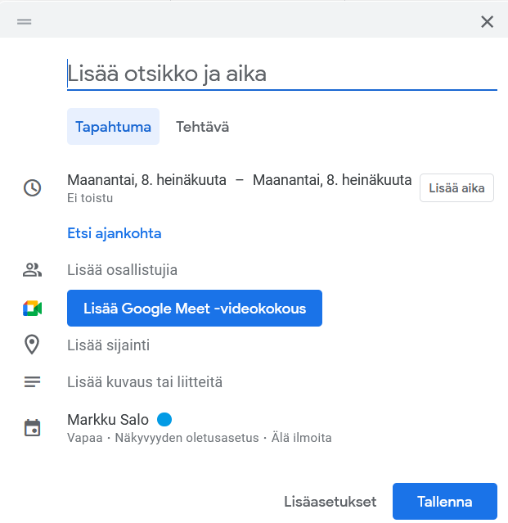
Verkkotapaaminen
Verkkotapaaminen onnistuu monella alustalla. Suosituimpia ovat:
  Google Meet
  Microsoft Teams
  Zoom
Esimerkiksi Google Meet –verkkotapaaminen on helppo luoda Google Kalenteriin.

Slide 15
Omatyösken-telyä 3h
Oma digiesitys
Tee oma digiesitys jostakin haluamastasi aiheesta.
Voit tehdä joko Diaesityksen tai Videon.
Kun esitys on valmis, tee siitä jakolinkki.
Jos sinulla on Google-tunnus, voit jakaa esityksesi Drivessa tai ladata videon omalle YouTube-kanavallesi.
Aloita osoitteesta www.youtube.com

Slide 16
Omatyösken-telyä 4h
Nyt voi tehdä viimeisen osaamismerkkitentin.

Slide 17




Koulutus on Jatkuvan oppimisen ja työllisyyden palvelukeskuksen rahoittama. Palvelukeskus edistää työikäisten osaamisen kehittämistä ja osaavan työvoiman saatavuutta. Palvelukeskuksen toimintaa ohjaavat opetus- ja kulttuuriministeriö sekä työ- ja elinkeinoministeriö.
Koulutus on rahoitettu Euroopan unionin elpymis- ja palautumistukivälineellä (RRF), joka on EU:n elpymisvälineen (Next Generation EU) suurin ohjelma. Rahoituksen on myöntänyt Jatkuvan oppimisen ja työllisyyden palvelukeskus. Palvelukeskus edistää työikäisten osaamisen kehittämistä ja osaavan työvoiman saatavuutta. Palvelukeskuksen toimintaa ohjaavat opetus- ja kulttuuriministeriö sekä työ- ja elinkeinoministeriö.
sastamalanopisto.fi/hankkeet/tsemppia-urapolulle

